Slide 1




STATYSTYCZNE METODY ANALIZY DANYCH LOGISTYCZNYCH
Modelowanie i analiza symulacyjna
Slajdy do ćwiczeń
BAS4SC
Business Analytics Skills
for the Future-proofs Supply Chains
Project number – 2022-1-PL01-KA220-HED-000088856

Slide 2
Agenda
Symulacja w logistyce
Symulacja oparta na agentach
Wnioski

Slide 3
Symulacja w logistyce
Modelowanie i analiza symulacyjna (SMA) może dostarczyć cennych danych wejściowych do optymalizacji łańcucha dostaw (SC) i sieci ruchu (TN).
Modelowanie symulacyjne może być wykorzystywane do graficznej wizualizacji czasowych przepływów przez złożone procesy i zasoby SC i TN, umożliwiając przewidywanie i kwantyfikację możliwych wyników różnych scenariuszy.
Pomaga to podmiotom SC i TN uzyskać cenny wgląd i zrozumieć wpływ ich potencjalnych decyzji na wydajność SC i TN, w tym czas realizacji SC, czas podróży TN i koszty.
W związku z tym SMA w modelowaniu SC i TN może przyczynić się do analizy SC i TN oraz do poprawy ich konstrukcji w celu osiągnięcia wyższej wydajności i zrównoważonego rozwoju.

Slide 4
Symulacja oparta na agentach (ABS)
Skoncentrowany na jednostce;
Zorientowane na problem modelowanie jednostek i ich interakcji;
Niejednorodność jednostek;
Mikropodmioty to aktywne obiekty, które działają w swoich środowiskach, komunikują się między sobą i autonomicznie podejmują decyzje;
Decyzje i interakcje między agentami wprowadzają dynamikę do systemów;
Agenci i ich środowiska stanowią modele formalne;
Przepływ czasu jest dyskretny i uniwersalny na poziomie modelu;
Elastyczność modelu osiąga się poprzez zmianę struktury systemu i zachowania agentów;
Struktura systemu podczas symulacji jest zmienna.
Źródło: (Gumzej & Rakovska, 2020)

Slide 5
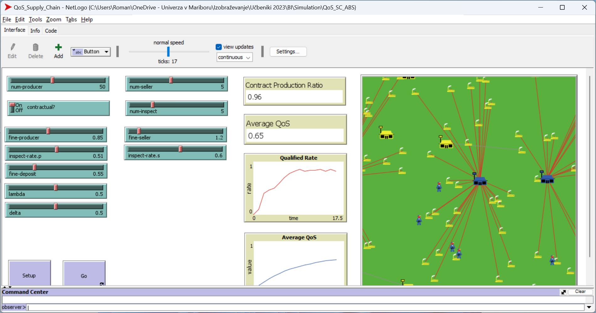
Przykład ABS SC
Źródło: zrzut ekranu z programu NetLogo (Wilenski, 1999)

Slide 6
Symulacja oparta na agentach
Symulacja oparta na agentach umożliwia :
  Planowanie układu SC;
  Modelowanie dynamicznego wzrostu SC;
  Modelowanie zachowania partnerów w ramach SC;
  Optymalizacja wskaźników globalnych.
Analiza ABS oferuje strategiczny pogląd na rynek z perspektywy menedżera lub regulatora rynku.
Źródło: (Gumzej & Rakovska, 2020)

Slide 7
Wnioski
Symulacja ABS doskonale sprawdza się na wszystkich poziomach podejmowania decyzji, ale najlepiej sprawdza się w przypadkach, gdy podmiotami symulacji są inteligentni agenci.
W przykładzie ABS przeanalizowano zachowanie echelonów SC na otwartym rynku w odniesieniu do ich stosunków umownych i jakości usług (QoS).
W tym przykładzie różne polityki dotyczące całkowitego zarządzania jakością firmy zostały zbadane za pomocą modelu obejmującego dostawców, klientów i regulatorów rynku.
Główne wnioski :
  Wzrost liczby grzywien i liczby inspektorów buduje relacje umowne,
  Na otwartym rynku rynek ostatecznie sam reguluje około dwie trzecie stosunków umownych.
Można swobodnie bawić się parametrami i obserwować ich wpływ na strukturę rynku i ogólną jakość usług SC.

Slide 8
Dziękuję za uwagę

